Slide 1
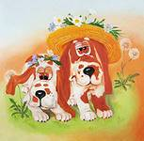
Тема: Виктор Драгунский «Дымка и Антон».

Slide 2
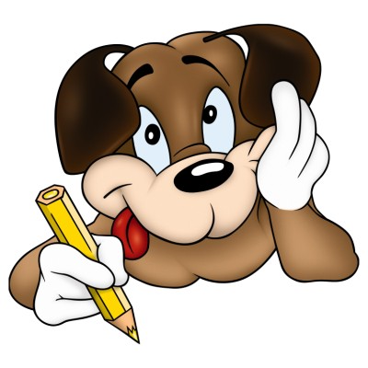
Цель: Стимулировать учащихся к самостоятельному поиску знаний через работу с текстом.

Slide 3
Задачи:
• Формировать культуру чтения через умение ориентироваться в источнике информации, систематизировать информацию, ориентироваться в источниках информации; • Развивать речь учащихся, используя технологию критического мышления; • Воспитывать чувство доброты, уважения, любви ко всему живому;

Slide 4
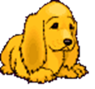
Ну-ка проверь, дружок,
Ты готов начать урок?
Все ли на месте,
Все ли в порядке-
Ручка, учебник, тетрадка?
Дружно за руки возьмитесь
И друг другу улыбнитесь,
А теперь садитесь.

Slide 5
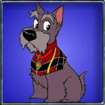
Загадка
Не говорит, не поет, а кто к хозяину идет она знать дает.

Slide 6
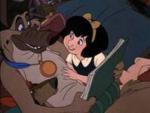
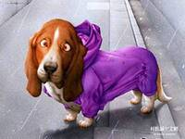
Что вы знаете о собаках?

Slide 7
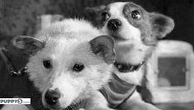
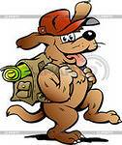

Slide 8
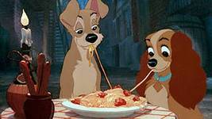
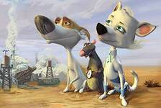

Slide 9
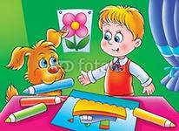

Slide 10
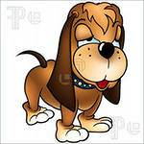
Работа в группах
Задание для группы №1
Прочитайте краткие сведения о писателе, используя условные обозначения.

Slide 11
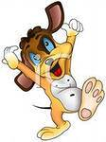
Работа в группах
Задание для группы №2
Охарактеризуйте собаку Дымку, при помощи построения «Синквейна», составив небольшое стихотворение из пяти строк.

Slide 12
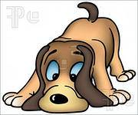
Работа в группах
Задание для группы №3
Восстановите цепочку событий прочитанного произведения.

Slide 13
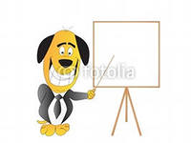
Защита групп
Группа №1
Группа №2
Группа №3

Slide 14
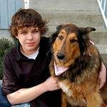
Мы в ответе за тех, кого приручили!

Slide 15
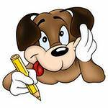
К какому жанру относится текст?
1. Литературное произведение в прозе.
2. Описан один эпизод, событие из жизни героев.
3. Немного героев (3)
4. Небольшой по объёму.

Slide 16
Оценивание
 | 1балл | 2 балла | 3 балла | 4 балла | 5 баллов
Отгадывание загадки
Работа с текстом
Работа в группе

Slide 17
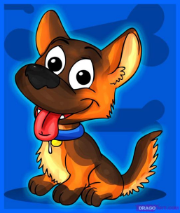
Домашнее задание
Написать мини – сочинение на тему «Мой лучший друг» или «Собака – лучший друг человека»

Slide 19
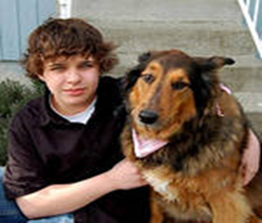
"Мы в ответе за тех, кого приручили!". Антуан-де-Сент Экзюпери

